Slide 1
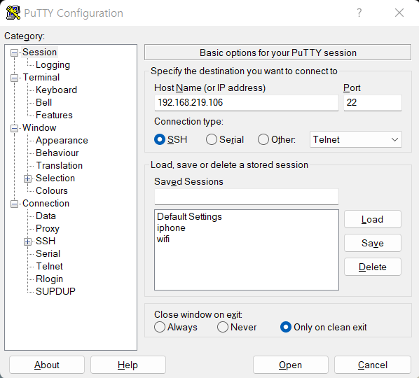
1. Voice kit 실행
Voice kit에 랜선 연결
각 공유기에 맞게 AP 설정 웹페이지 접속
DHCP 할당 정보에서 라즈베리파이 접속 확인
Putty -> IP 입력 후 접속

Slide 2
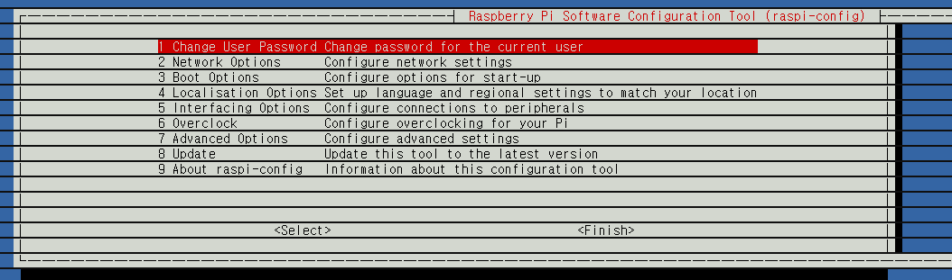
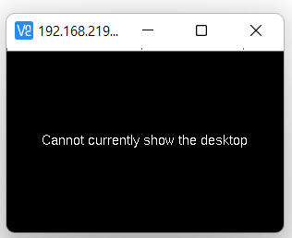
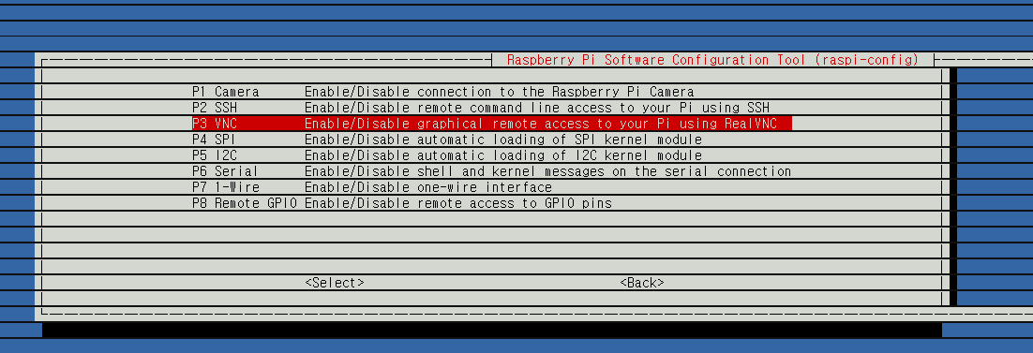
2. VNC 활성화
아래 명령어 입력 후 vnc 활성화 5번 -> 3번
sudo raspi-config

Slide 3
2. VNC 활성화 – 화면 안나옴

Slide 4
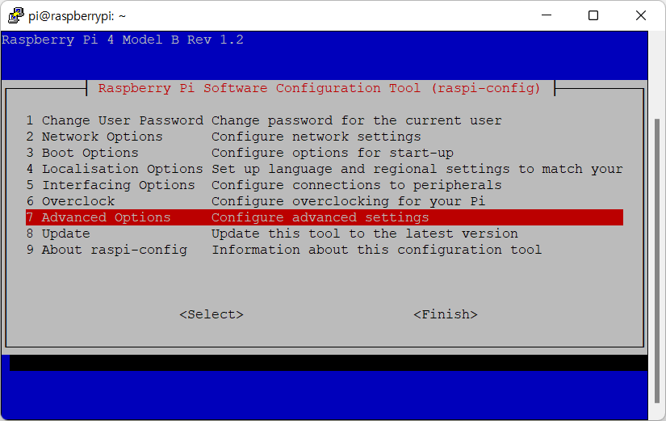
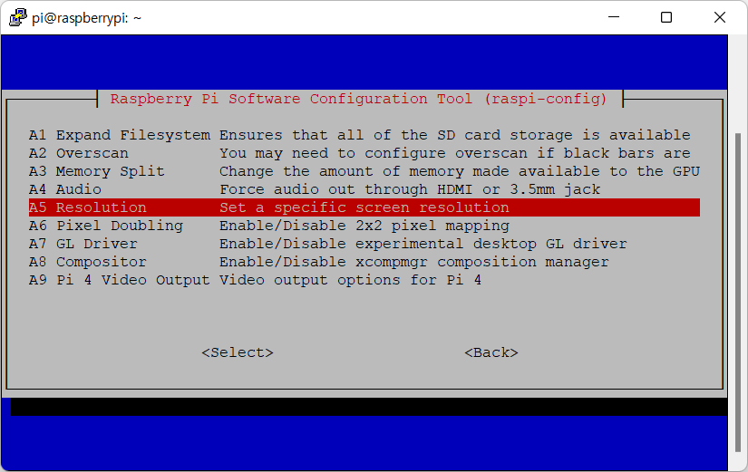
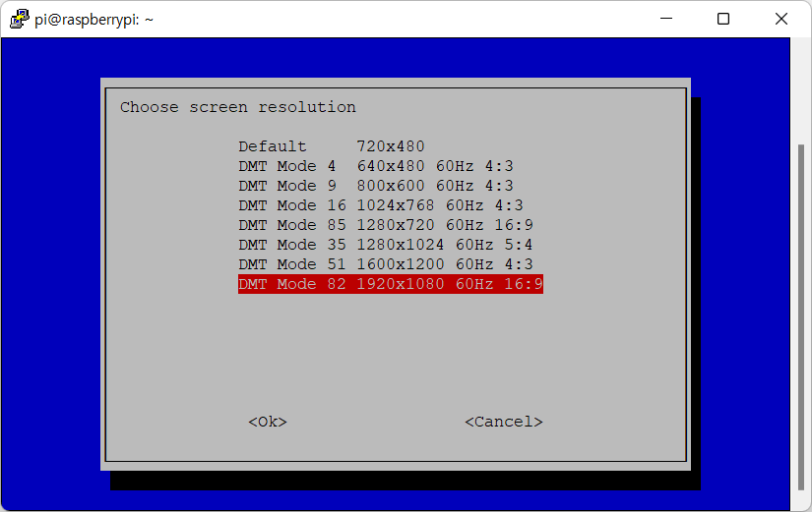
2. VNC 활성화 – 화면 안나옴
명령어 실행 후
sudo raspi-config
7 Advanced Options
A5 Resolution
1920X1080 선택 후 재접속

Slide 5
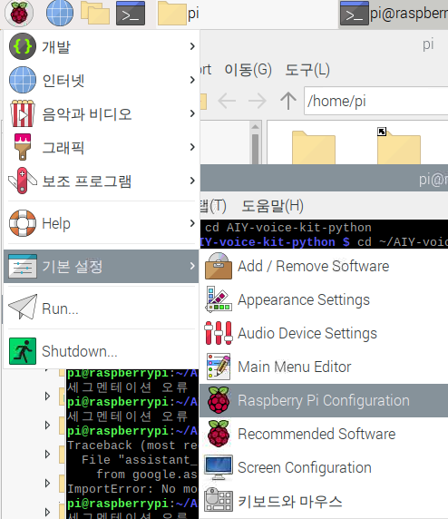
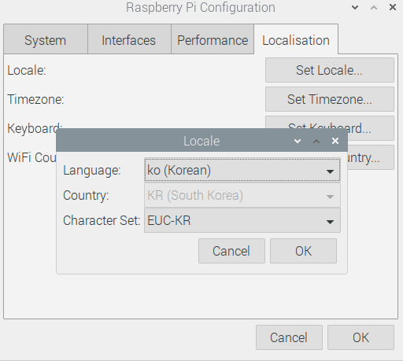
2. VNC 활성화 – 기타 – 한글 설치
라즈베리파이 터미널에서 아래 명령어 입력 후 실행
한글 설정 후 재부팅 -> 재접속
sudo apt-get update
sudo apt-get upgrade
sudo apt-get install fonts-unfonts-core ibus ibus-hangul
sudo apt install fonts-unfonts-core

Slide 6
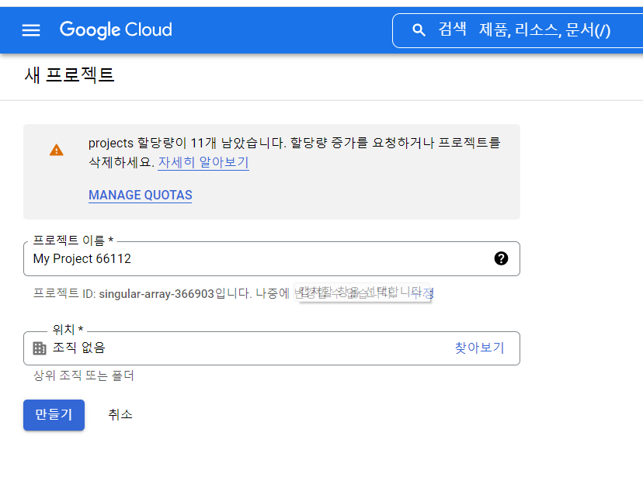
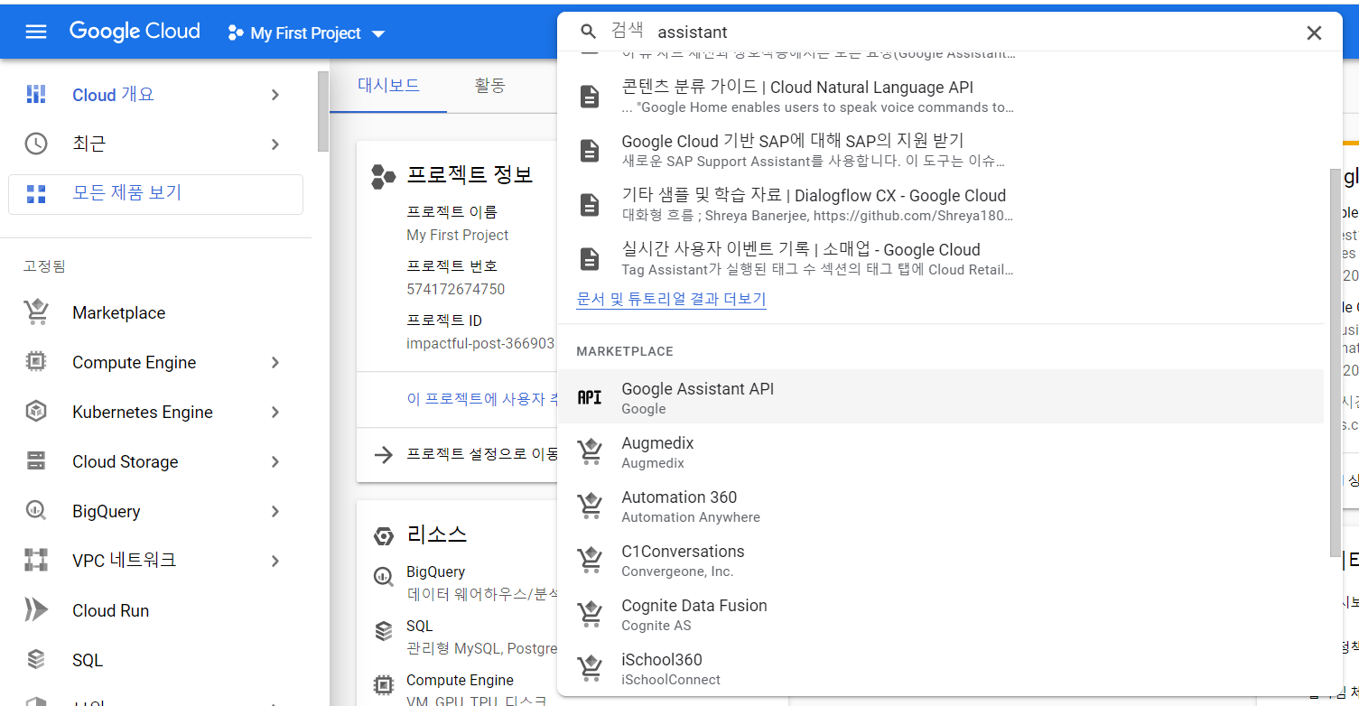
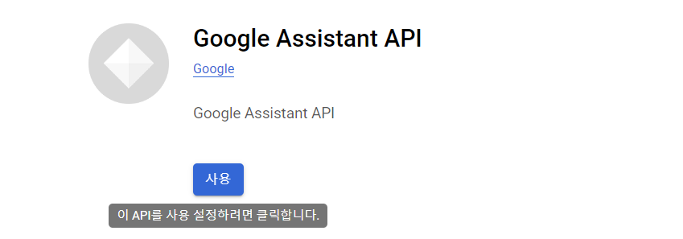
3. 윈도우에서 google key 생성
google api 접속 후 새프로젝트 생성
검색창에 assistant 검색 후 클릭하여 사용하기 클릭

Slide 7
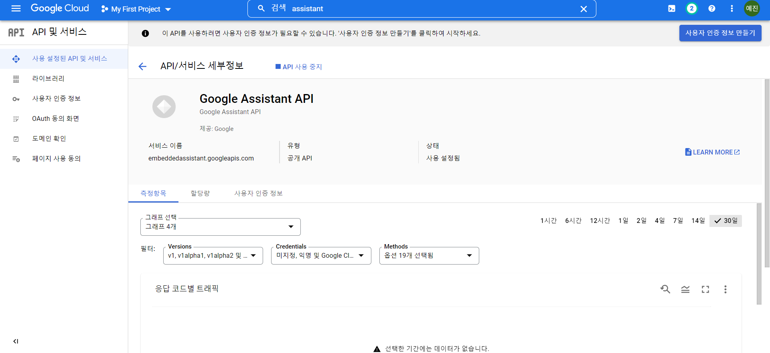
3. 윈도우에서 google key 생성
사용자 인증 정보 만들기 클릭

Slide 8
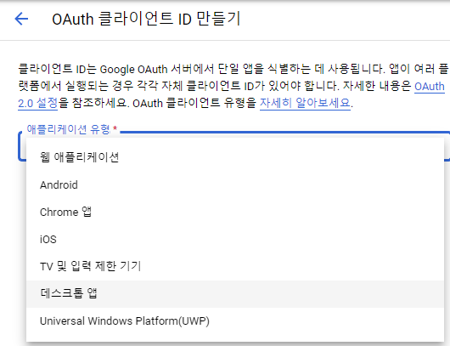
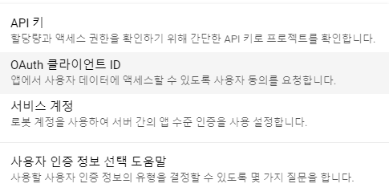
3. 윈도우에서 google key 생성
아래와 같이 설정

Slide 9
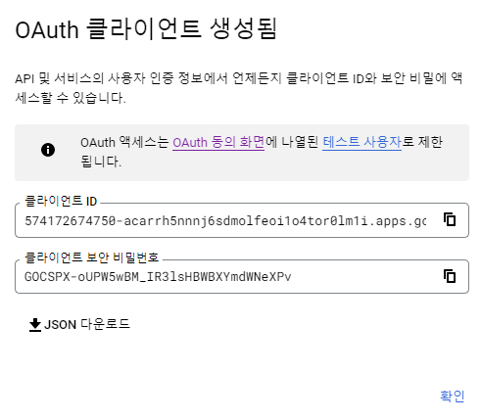
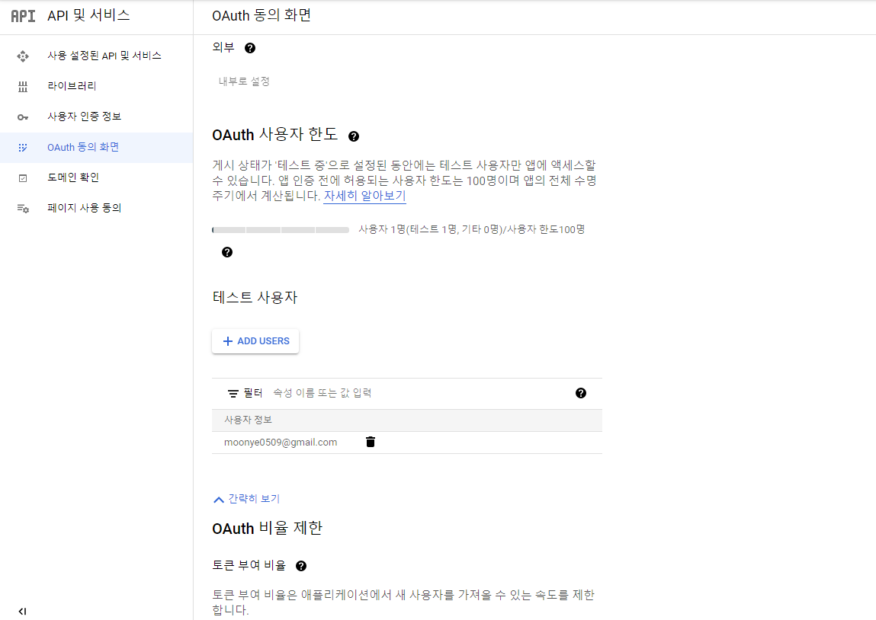
3. 윈도우에서 google key 생성
다운로드 후 동의화면에서 접속자(본인) 이메일 추가

Slide 10
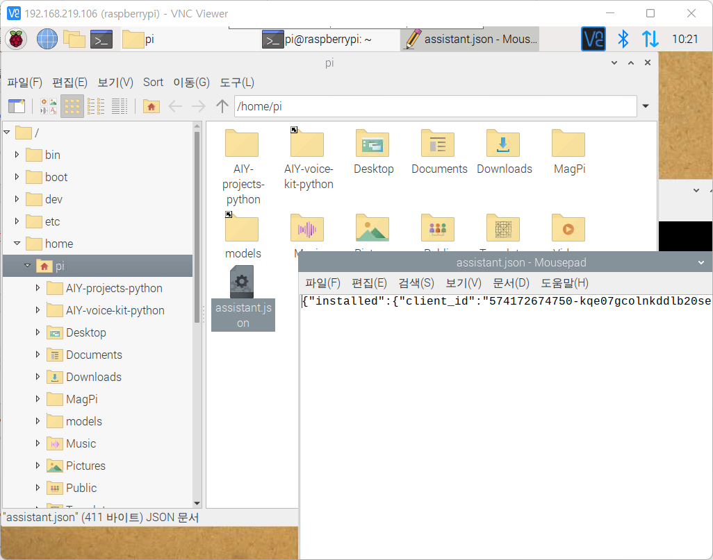
4. 라즈베리파이 터미널에서
nano assistant.py 입력
다운로드 받았던 json 파일 복사하여 붙여 넣기
Ctrl + s -> Ctrl + z

Slide 11
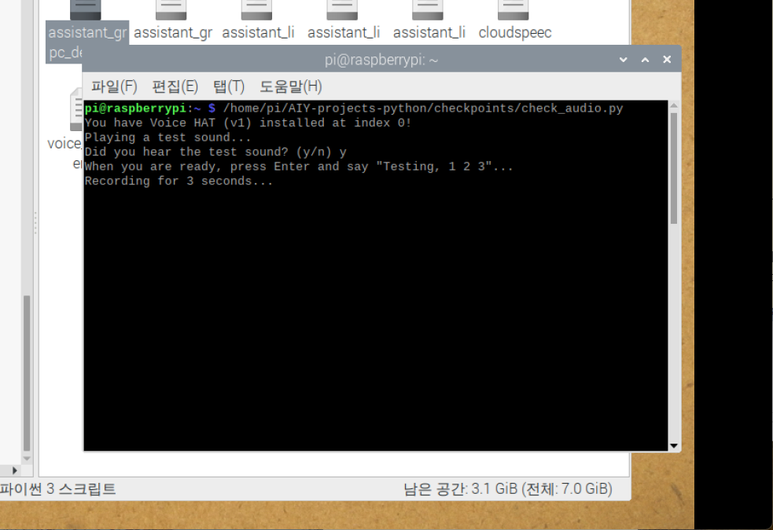

5. 예제 실행
터미널 실행
/home/pi/AIY-projects-python/checkpoints/check_audio.py
입력 후 기기에서 소리 나오면 y 클릭
Enter 누르고 testing 1 2 3 음성으로 말한 후 다시 재생되는 거 확인.

Slide 12
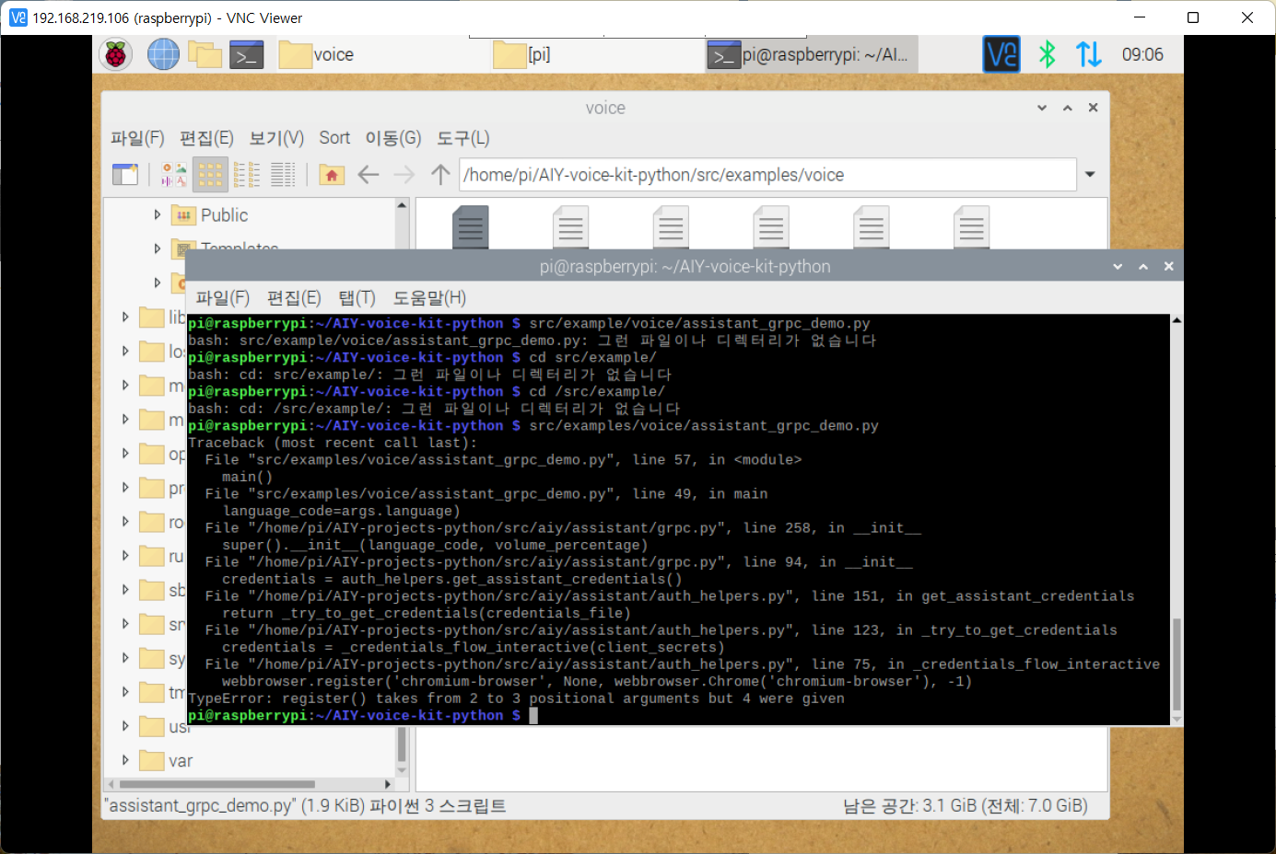
6. 다른 예제 실행 시 아래와 같은 오류 발견

Slide 13
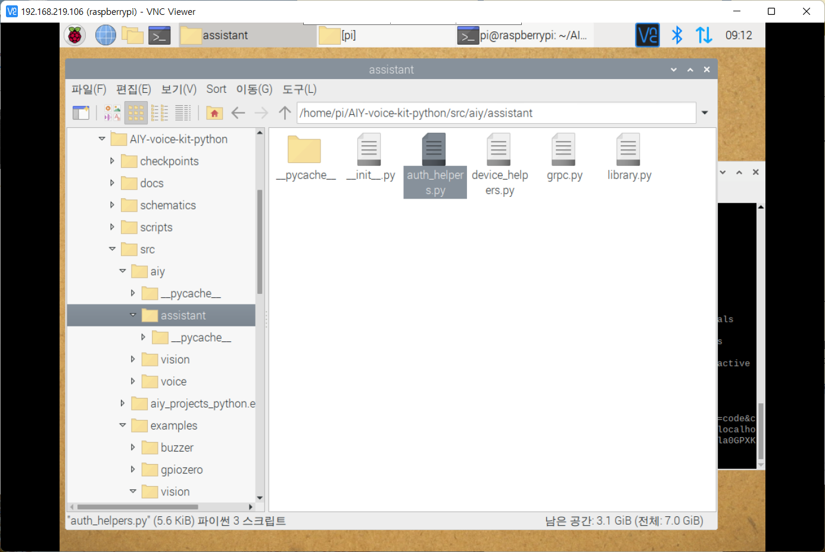
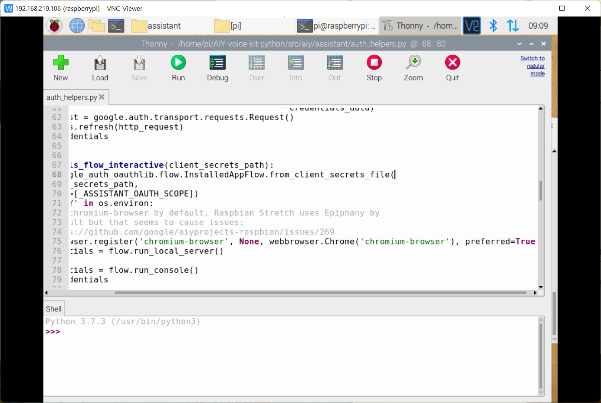
6. 다른 예제 실행 시 아래와 같은 오류 발견
- 아래 파일 경로로 py 파일 오픈
- 75번 줄에 -1 대신 아래와 같이 preferred=True로 변경 후 저장
https://github.com/facebook/prophet/issues/419

Slide 14
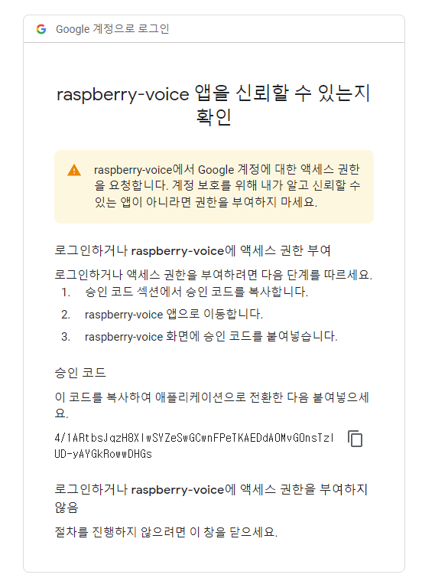
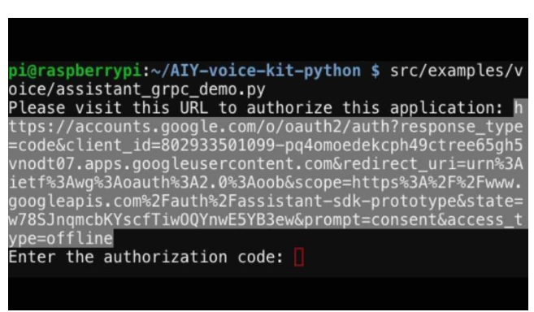
https://jeongchul.tistory.com/591
7. Putty 터미널에서 아래 명령어 실행
cd AIY-voice-kit-python
src/examples/voice/assistant_grpc_demo.py
-> url 입력되는데 윈도우 크롬에서 엑세스 허용하기
-> 코드 복사하여 putty 터미널에 입력

Slide 15
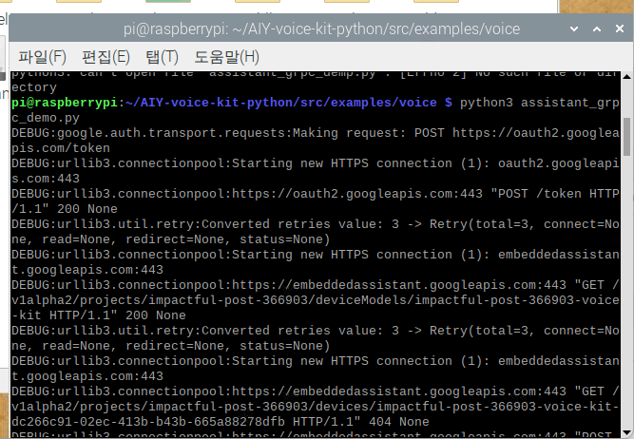

작동 영상 URL
https://youtube.com/shorts/_sRYUT2RnL8?feature=share
8. 라즈베리파이 터미널 실행 후 예제 확인
cd ~/AIY-voice-kit-python/src/examples/voice/
python3 assistant_grpc_demo.py
Voic kit 버튼이 빨간색이면 버튼 누르면서 “안녕하세요” 음성 인식하여 작동 확인

Slide 16
참고 url 정리
Voice kit 작동 확인
https://m.blog.naver.com/roboholic84/221234060490
https://m.blog.naver.com/elepartsblog/222095467744
https://jeongchul.tistory.com/591
오류 확인
https://github.com/google/aiyprojects-raspbian/issues/

